Slide 1
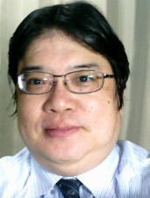
cs-14. 情報化社会でのマナー，情報セキュリティ
（コンピューターサイエンス）
URL: https://www.kkaneko.jp/cc/cs/index.html
金子邦彦
謝辞：この資料では「いらすとや」のイラストを使用しています

Slide 2
①情報化社会の特徴と影響
②マナーと倫理
③ソーシャルメディアの責任
情報化社会において安全かつ意識的な行動を取ることができ、自分自身や他の人々との関わり方が向上する

Slide 3
14-1 情報化社会

Slide 4
情報化社会の特質
情報が，インターネットで広く流通，共有される
情報が，大規模に次世代に継承される
あらゆる人が情報の発信者となる
検索エンジン Google など
ソーシャルネットワーク LINE など
動画共有 YouTube など
コミュニケーションツール（電子メール）
対話AI ChatGPT など

Slide 5
情報化社会とコンピュータ
コンピュータは，人間の知的能力を増幅させる
記憶，判断，計算の質にばらつきがない
情報化では，データの保管，発信，共有，流通を行う
自動運転車，AIなどの技術が急速に発展中

Slide 6
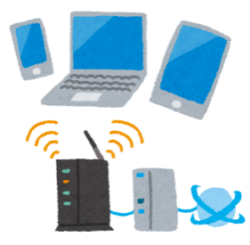
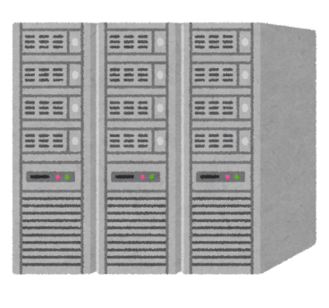
情報が高い価値を持つ社会
・情報提供や宣伝における
パーソナル化が進む
・個々人，集団の精密な把握
も進む
・行動の予測や内心の推定
も進む
オンライン販売サイトの広告
検索エンジンの広告
Notes:
便利。早い。確実。
もちろん、データは集まる。
購買行動もあつまる。
明日の商品を考える、あるいは、個々の人間に「クーポン」や「広告」を送ることも当たり前になりつつある。
さくさんの人々の行動を蓄積し、それを利用する人やサービスが誕生。
これは情報の支配者である。
情報の支配者は、有利な条件で、工場主と価格交渉などができる。
こうしたことに我々は慣れていて、
もはや窮屈は感じない。

Slide 7
技術革新による社会変革
・生産，流通等の効率向上．富の爆発的増大
・新しい産業，サービスの誕生
・仕事のやり方，雇用の在り方の変化
・価値観や，生活の在り方の変化
インターネットの宅配サービス，動画配信サービスなど，さまざまなオンラインサービスは，我々の生活で広く活用

Slide 8
情報技術の将来
技術革新が続く
コンピュータの世界（サイバー）は，現実の世界（フィジカル）にもっと近づく
人工知能は，データによる学習を特色とする．学習は着実に進み，人工知能の性能向上はさらに進む

Slide 9
情報化社会まとめ
情報化社会は，情報が高い価値を持つ社会
情報の収集，蓄積，複製，加工，配布が可能な社会
情報のためのインフラ（通信網，各種情報サービス）が整った
個々が、情報の知識や実践力を持つことが求めれる
私たちの行動は，すでにデジタル化されつつある

Slide 10
14-2 情報の蓄積，共有，継承

Slide 11
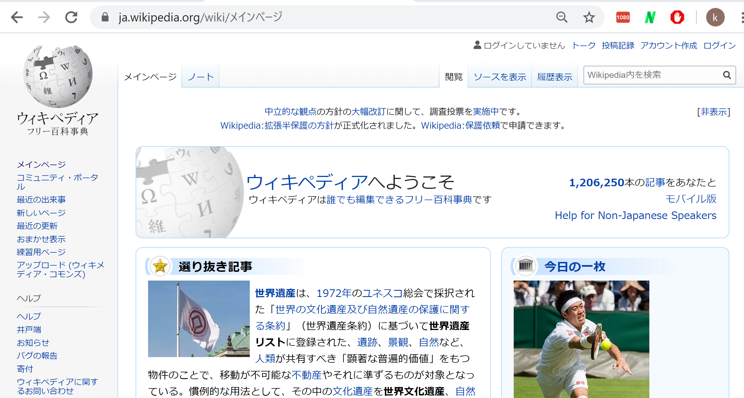
WikiPedia
世界中が編集に参加している百科事典
情報の蓄積，共有，継承に役立つ
https://ja.wikipedia.org/

Slide 12
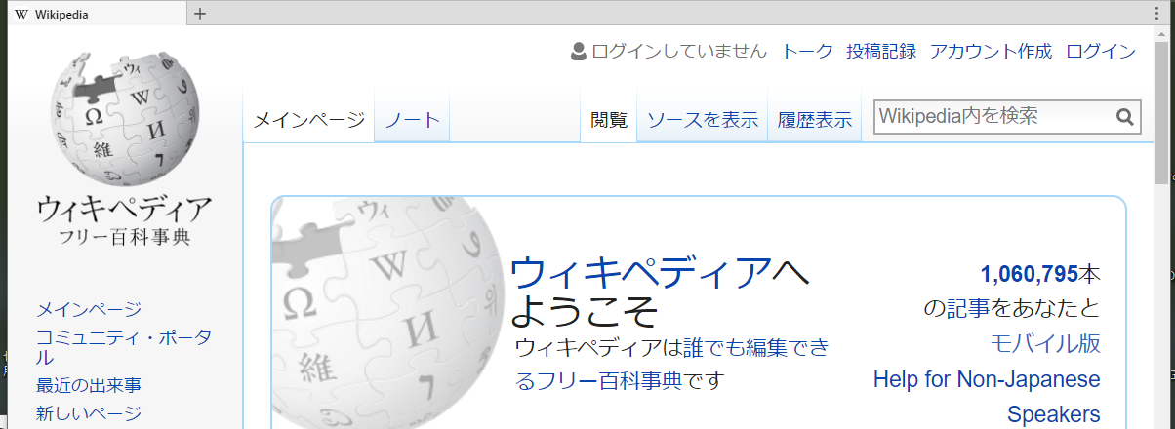
Wikipedia に関する演習
① 検索窓で，自由に，キーワードを使って検索してみなさい．
② Wikipedia の編集には世界中の有志が参加している．そして，憶測等に基づく不正確な情報が混入しないようにさまざまな工夫が行われている．
どのように工夫されているか調べてみなさい．
投稿者が守るべきルールやマナー，投稿記事の
チェックの体制やルール

Slide 13
14-3 情報化社会でのマナー

Slide 14
情報化社会のマナー
インターネットを用いた交流，情報発信により，誰もが簡単に世界中に情報を発信できる
仲間内で共有しているつもりでも，世界中に丸見えという場合もある（危険）
不正確な情報や悪意のある情報が広まる可能性
プライバシーの侵害にも注意が必要

Slide 15
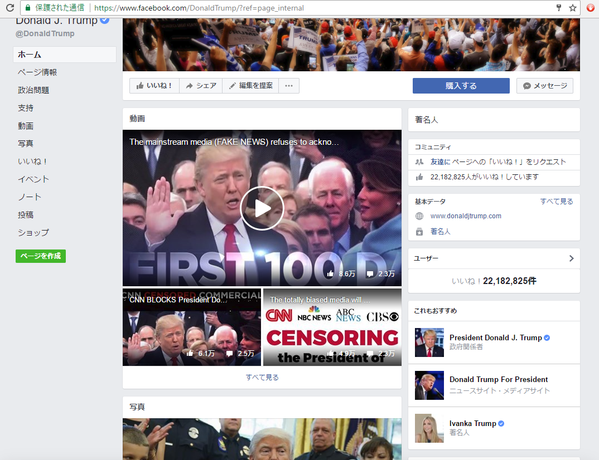
フェイスブック
交流サイト
記事・画像の発信．
他の人の記事・画像の拡散
「友達であること」のアピール（友達申請）
つながりのアピール（タグ付け）
フェイスブック
トランプ大統領のページ

Slide 16
ソーシャルネットワークのマナー
不正確な情報を投稿／拡散しない
誰かが不愉快になる可能性のある投稿／拡散しない
プライバシーを侵害しない

Slide 17
情報化社会における危険
投稿，拡散が容易
一度公開した情報は取り消しが困難
特にソーシャルネットワークでの書き込みは、直ちに拡散し、削除はほぼ不可能
情報の拡散により，広範囲に影響を及ぼす可能性がある
みなさんは，ソーシャルネットワークやインターネット掲示板などへの投稿が，自身の評価にもつながる可能性を理解しておくべきです

Slide 18
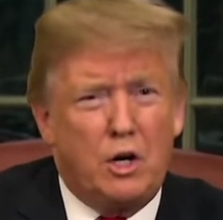
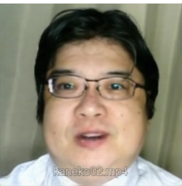
フェイクビデオ
＋
→
金子の顔
有名人の声，表情，
語り
金子がその有名人
そっくりで語りだす
人工知能の進化により，映像や音声の偽造が容易となり，それが事実か
どうかの判断が難しくなっている

Slide 20
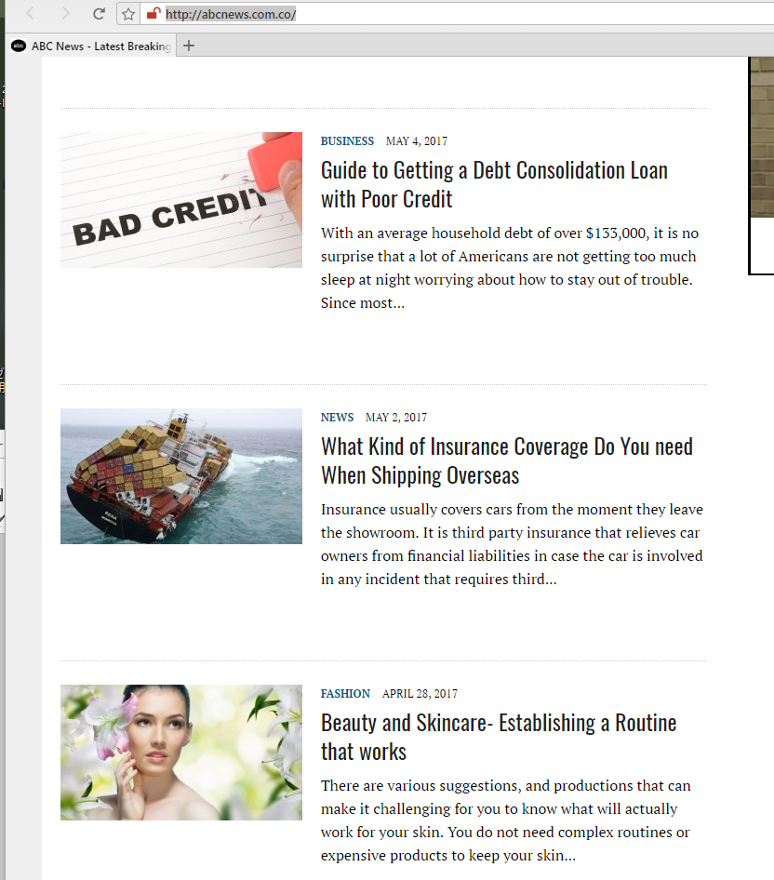
フェイクニュース
ソーシャルネットで虚偽情報や冗談は，深刻な問題を引き起こす可能性がある．
嘘や冗談を書く
→ いろいろな人が面白がる
→ 拡散する
→ 嘘か本当か判断せずに安易に拡散することも起きる
→迷惑がかかる
あらゆる情報の信頼性を確認する習慣が必要です

Slide 21
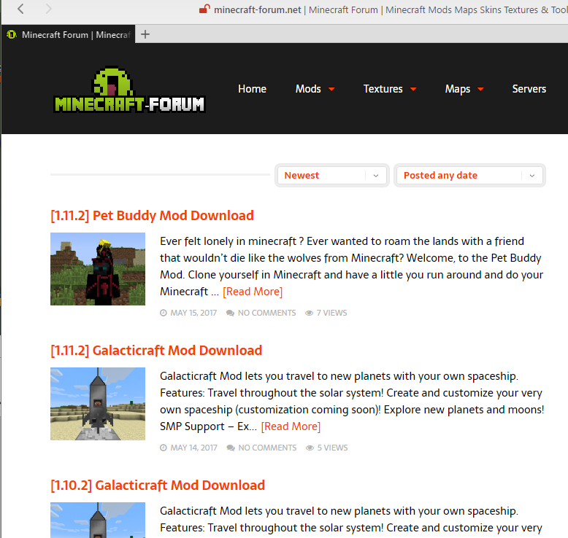
フェイクサイト
価値のないサイト
・他者の作品を無断でコピーし，自作のように見せかけ
・価値のない商品を
価値のあるものに見せかけ
フェイクサイトに関心を持つのは危険です．

Slide 22
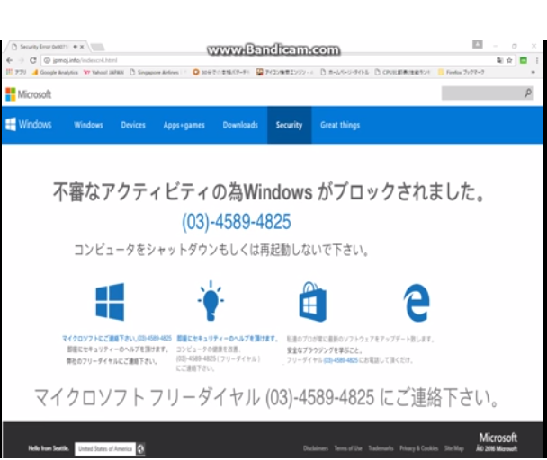
フェイクサイトへの誘導
電話連絡！
送金！
ウエブサイトへのアクセス！
を求める詐欺行為
がある
個人情報の保護とフィッシング詐欺から身を守るために、怪しいメールやウェブサイトへのリンクをクリックしないように注意が必要です

Slide 23
問いかけ．
スマートフォンの警告メッセージに遭遇した場合，どのように反応しますか？
警告
あなたのスマホに危険があります！
１分以内に開始してください．
いますぐ，次をタップして，無料で，
開始してください
タップ
すぐに反応せず，正規のメッセージであるかを落ち着いて
確認しましょう．急がせている場合には特に危険です．

Slide 24
問いかけ．
ウエブサイトで，特別なプレゼントやお金のチャンスが提示されたら，どうしますか？
先着１０名！
あなたが選ばれました．
特別なプレゼントです．
次をタップするだけです．
あなたに，お金のチャンスを上げます．
タップ
本当に信頼できるか，慎重な確認が必要です

Slide 25
情報セキュリティ対策
種類 | 対策の例
詐欺サイト | 「危険」，「いますぐ」と表示されても慌てない
詐欺メール，詐欺投稿 | メールや SNS のメッセージは，なりすまし，詐欺を疑う（偽の宅配不在連絡，偽の通知など）
コンピュータウイルス | Windows の更新，Windows Defender やセキュリティソフトウエアの活用
不正アクセス | パスワード，ファイアウオール
盗難・紛失 | パスワード，データの暗号化，データのバックアップ
故障によるデータ消失 | データのバックアップ
自然災害 | データのバックアップ，システムの二重化

Slide 26
14-5 福山大学 情報セキュリティパンフレット

Slide 27
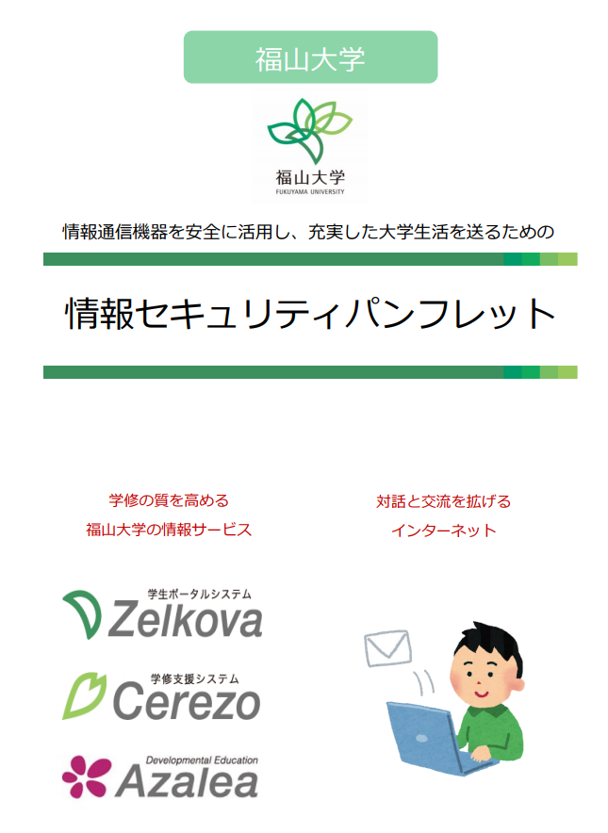
情報セキュリティパンフレット
福山大学ICTサービスセンターで案内している，情報セキュリティのガイドブックです
ICTサービスセンター
福山大学未来創造館１階
開設時間 平日10:00～13:00，14:00～17:00
情報セキュリティパンフレット

Slide 28
情報セキュリティパンフレットの説明内容
情報化社会において情報セキュリティは必要不可欠である。
パーソナルな情報の保護: 個々人の情報は重要な資産であり、各自が尊重し、守る責任がある。
不正アクセスの防止: オペレーティングシステムのアップデート（更新）などの対策が大切である。
データバックアップ: データの消失を防ぐために、定期的なバックアップを行うべきである。
社会的なルールの理解と遵守: マナーを理解し、遵守することが重要である。

Slide 29
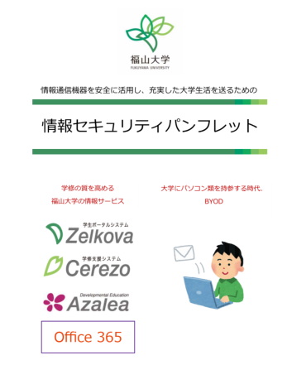
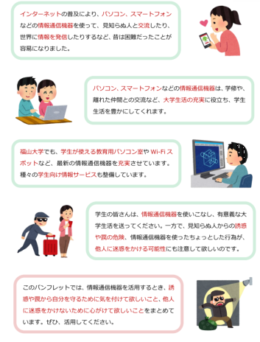
情報通信機器は便利
パソコンやスマホ、インターネットを活用
情報収集、交流、情報発信
データの整理や活用
授業のための調査，自宅からの授業資料の閲覧などでも便利
大学生活の充実に大いに役立つでしょう
ページ１，２

Slide 30
気を付けてほしいこと
誘惑の危険
罠の危険
パソコンやスマホ、インターネットの利用によって他人に迷惑をかける可能性もある
ページ２

Slide 31
インターネットの利用
便利なこと
気を付けて欲しいこと
世界とつながる
情報収集
交流など
悪意を持った人からの
誘惑や罠の危険
に注意が必要
無意識に他人に迷惑を
かける行為にも
気を付けてください

Slide 32
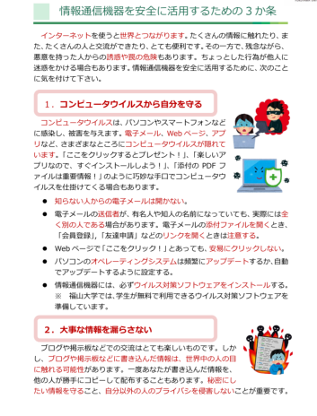
コンピュータウイルス
悪意をもったソフトウエア
情報の漏えい，情報の破壊，システムの乗っ取りの危険
ページ３

Slide 33
コンピュータウイルスの感染経路
（見知らぬ人からのお知らせ）
ここをクリックするとプレゼント！
（見知らぬ人からのお知らせ）
楽しいアプリなので，すぐにインストール
（見知らぬ人からのお知らせ）
添付ファイルは重要ファイルなので，すぐ
に開きなさい
ページ３

Slide 34
コンピュータウイルスから自分を守る
知らない人からのメールは開かない
電子メールの送信者や，有名人や知人になっていても，偽装の可能性を忘れない
ウエブページの怪しげなリンクはクリックしない
スマホやパソコンのオペレーティングシステムは，頻繁にアップデートするか，自動でアップデートするように設定する
ウイルス対策ソフトウエアを常に活用
ページ３

Slide 35
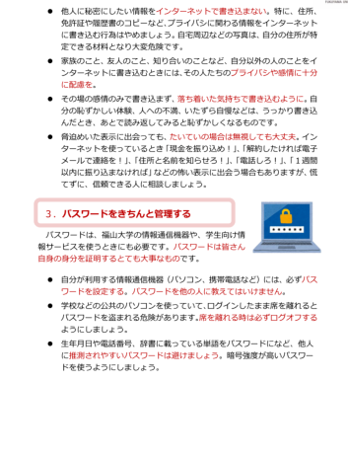
ブログや掲示板に書き込んだ情報は：
ソーシャルネットワークや掲示板に投稿した情報は，世界中の人の目に触れる可能性がある
投稿した情報は，他人にコピーされて無断で拡散される場合もある
自分や他人のプライバシを尊重する
ページ３，４

Slide 36
大事な情報を守るために
秘密にしたい情報は，インターネットに投稿しないようにしましょう
他の人のプライバシにも配慮しましょう
電話番号，写真，住所などを公開してはいけません
その場の感情のみで書き込まず，落ち着いてから投稿しましょう
不安なことは，信頼できる人に相談しましょう
ページ３，４

Slide 37
パスワード
パスワードは，自分の身分を証明する大切なもの
ページ４

Slide 38
パスワードをきちんと管理する
◇ パソコンや携帯電話などには，パスワードを設定する
◇ パスワードを他の人に教えてはいけない
◇ 学校など，公共のパソコンを使っているとき，ログインしたまま席を離れてはいけない
◇ 生年月日，電話番号，安易な文字列（「1234」やら）をパスワードに使うのは避ける
ページ４

Slide 39
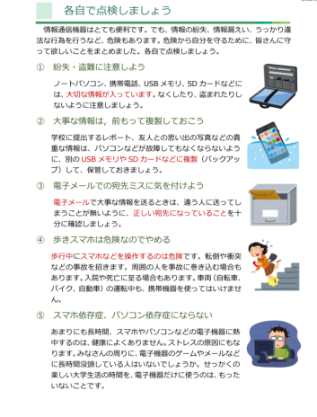
気を付けて欲しいこと
紛失・盗難に気を付ける
大事なデータは，前もって複製（バックアップ）しておく
電子メールでの宛先ミスに気を付ける
ページ５

Slide 40
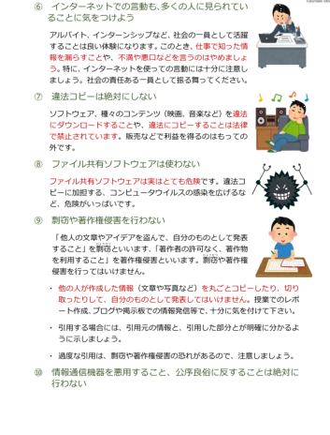
みなさんに気を付けて欲しいこと
インターネットでの行動は意外と多くの人に見られています
違法コピーは絶対にしない
他人のアイデアや著作物を無許可で使用することは絶対に行ってはいけません
ページ６

Slide 41
①情報化社会の特徴と影響
情報がインターネットを通じて広く共有され、個々人が情報の発信者になることで、情報の価値が高まります。情報技術の進化によって生まれる新産業やサービスが生まれ、価値観が変化しています
②マナーと倫理
不適切な情報の拡散やプライバシーの侵害を防ぐことが大切です。そのために、ソーシャルネットワークやオンラインコミュニケーションの際に注意すべき点があります。
③ソーシャルメディアの責任
ソーシャルネットワークやブログでの投稿や情報発信において、他人への影響や自己の評価につながることを理解し、責任を持って行動することが大切です。
情報化社会において安全かつ意識的な行動を取ることができ、自分自身や他の人々との関わり方が向上する

Slide 42
全体まとめ
情報化社会
情報化社会は、インターネットや情報技術の普及により情報が広く流通・共有される社会
情報が次世代にも大規模に継承され、個々の人が情報の発信者となる。
情報化社会のマナー
情報化社会においては、個人が簡単に世界中に情報を発信できるため、情報の正確性や、プライバシーの侵害に注意が必要
フェイクニュースやフェイクサイトに注意。
情報の信頼性を確認する習慣を持つことが重要。
著作権を尊重することも重要。
情報セキュリティ
情報セキュリティは、情報化社会において情報やシステムを危険から守る対策のこと。
パスワードの適切な管理、コンピュータウイルスからの防御、不正アクセスや盗難への対策、重要なデータのバックアップなどが重要。

